Slide 1
Wahlpflichtfach I: Biologie

Slide 2
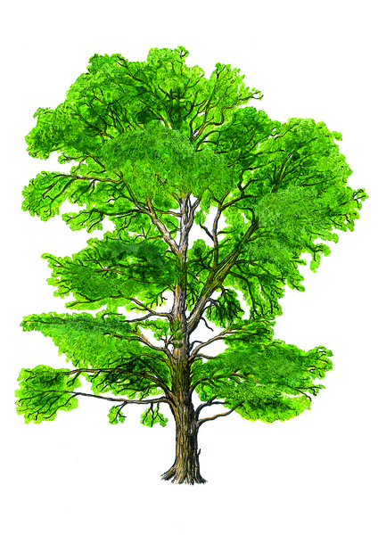
Unterrichtsinhalte Jahrgangsstufe 7
(insgesamt 6 einstündige Arbeiten)
Beispiel: Ökosystem Wald
- Aufbau eines Waldes
- Nahrungsbeziehungen von Pflanzen und Tieren
- Bedeutung des Waldes für den Menschen und seine Gefährdung durch den Menschen
Beispiel: Ökosystem Meer
- Bedeutung des Nationalparks Wattenmeer
Aufbau einer Zelle
- Arbeit mit dem Mikroskop

Slide 3
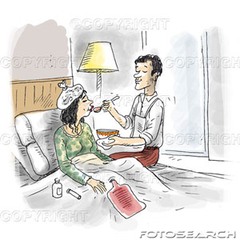
Unterrichtsinhalte Jahrgangsstufe 8
(insgesamt 5 einstündige Arbeiten)
Fließgewässeruntersuchung am Mühlenbach und Bestimmung der aktuellen Wassergüte
Feinbau der Zelle und Zellteilung
Infektions- und Sexualbiologie
- Infektionskrankheiten z.B. Corona, HIV und Masern; Immunsystem des Menschen
- Sexualkunde (Freundschaft und Partnerschaft, Menstruationszyklus, Verhütungsmethoden)

Slide 4
Unterrichtsinhalte Jahrgangsstufe 9
(insgesamt 4 einstündige Arbeiten)
Einfluss der Zivilisationskrankheiten auf den Menschen
- Funktion von Herz und Blutkreislauf
- Funktionsweise der Niere
- Organspende
Steuerungs- und Regelvorgänge
- Sinnesorgan Auge
- Menschliches Nervensystem und Gehirn
- Hormone, Blutzuckerregulation

Slide 5
Unterrichtsinhalte Jahrgangsstufe 10
(insgesamt 4 einstündige Arbeiten)
Gene und Vererbung
- Vererbung von Merkmalen
- Klonen
- Methoden der Gentechnik
Evolution
- Stammesgeschichtliche Entwicklung der Wirbeltiere und des Menschen
- Evolutionstheorien von Darwin und Lamarck

Slide 6
Methoden und Kompetenzen des Biologieunterrichtes
- Beobachten und Beschreiben von Pflanzen und Tieren
- Sammeln und Zuordnen von zum Beispiel Pflanzen
- Planung, Durchführung und Auswertung von Experimenten
- Umgang mit Fachtexten und anderen Medien
- Präsentieren von Arbeitsergebnissen

Slide 7
Überlegungen, die dir die Entscheidung für das Fach Biologie erleichtern könnten
Hast du Interesse an biologischen Fragestellungen und Zusammenhängen bei Mensch und Tier und magst das Fach Biologie?
Schaust du dir gerne Dokumentationen wie z.B. „Erlebnis Erde“, „Terra X“, „Galileo“ oder „Quarks und Co“ an?
Hast du Freude an praktischen Tätigkeiten wie z.B. der Untersuchung von Wald und Mühlenbach?
Hast du vielleicht Interesse, dich als Schulsanitäter zu engagieren und dein Wissen über den Menschen zu vertiefen?
Hast du vielleicht schon Berufswünsche, die in diese Richtung gehen (z.B. Förster, Arzthelferin, Rettungssanitäter, Landschaftsbauer, Biologielehrer*in ☺…..)?

